Slide 1
Теорія життєвого циклу товару та її практичне використання в підприємницькій діяльності
Підготувала учениця 11-Б класу
Прохоренко Анастасія

Slide 2
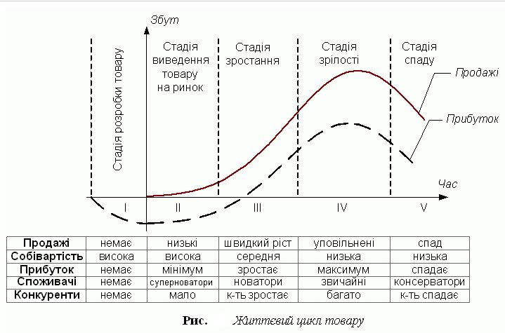
Життєвий цикл товару визначає послідовність періодів існування товару фірми на ринку та характеризує зміну обсягів продажу та прибутку від його реалізації.

Slide 3
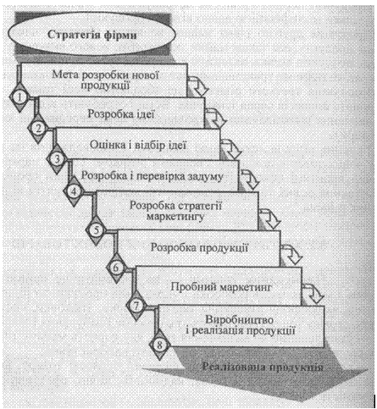
Етап впровадження
- це період появи нового товару на ринку і поступового збільшення обсягу продажу.
Основні цілі щодо просування товару - поінформованість перших споживачів про новий товар і стимулювання пробних купівель, для чого вдаються до таких заходів:
• використання безплатних зразків товару;
• публічна демонстрація продукції, участь у виставках-ярмарках.

Slide 4
Етап зростання
відбувається з моменту, коли фірма починає отримувати прибуток, що супроводжується швидким зростанням обсягу продажу і свідчить про те, що товар схвалено споживачами. Зростаюча активність конкурентів вимагає модифікації окремих характеристик товару, вдосконалення упаковки, сервісу.

Slide 5
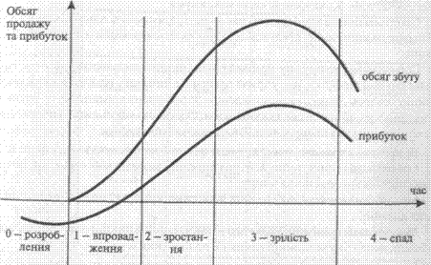
Етап зрілості
Темпи приросту збуту на цьому етапі уповільнюється.
Щоб довше втримати товар на етапі зрілості, застосовують такі стратегії:
• модифікація ринку, тобто його розширення;
• пошук нових способів використання товару;
• модифікація товару, тобто зміна його характеристик, поліпшення дизайну;
• модифікація комплексу маркетингу, зокрема зміна цінової політики, каналів розподілу, акцентів у рекламній компанії, поліпшення сервісу тощо.

Slide 6
Етап спаду
У цей період споживачі переходять на використання нового товару. Кількість конкурентів зменшується, обсяги реалізації і прибуток знижуються.
На етапі занепаду підприємство може використовувати різні стратегії:
• припинити випуск застарілої продукції;
• якщо товар ще рентабельний, різко скорочувати витрати на його маркетинг;
• укласти контракти на його виробництво з дочірніми підприємствами в інших країнах чи регіонах.

Slide 7
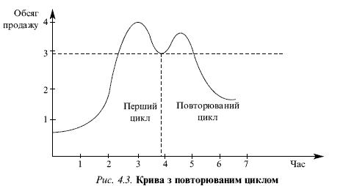
Теорія життєвого циклу товару справедлива для описової моделі, але не у випадку складання прогнозованої моделі. Тому, незважаючи на те, що деякі товари відповідають своєму життєвому циклу, маркетинг, що має силу уяви, дозволяє іншим товарам надати новий і досить прибутковий строк життя, у той час як строге проходження нашої теорії "пророкує" занепад.

Slide 8
Практика маркетингу, з метою продовження життєвого циклу товару, використовує такі кроки:
• постійне вдосконалення надійності та зручності виробів;
• використання сучасних матеріалів у конструкції;
• удосконалення функціональних властивостей пакувальних матеріалів;
• підтримання високого рівня післяпродажного обслуговування;
• розширення спектру застосування споживчих якостей товару;
• аналіз розвитку ринку з метою пристосування товару до мінливих уподобань споживачів;
• пошук шляхів зниження цін на товари.

Slide 9
Дякую за увагу!

